Slide 1
《生成式人工智能与科研素养》
第 1 章 生成式人工智能概述
扬州大学

Slide 2

目录
1.1
AI 技术的发展
1.2
生成式 AI 的爆发
1.3
大模型是如何"思考"的
1.4
大模型的发展格局
1.5
AI 智能体与具身智能
1.6
在 AI 时代重新定义人类角色
2 / 39

Slide 3
1.1
AI 技术的发展
从图灵的灵魂之问，到 AI 寒冬中的复兴；这是一部跨越七十余载、人类不断在机器中重现智慧的哲学探索史。
3 / 39

Slide 4
1.1
AI 技术的发展 · 章节导言
人工智能 (Artificial Intelligence, AI) 的历史，与其说是一部冷冰冰的代码进化史，
不如说是一部人类试图在机器中重现自身智慧的 哲学探索史。
真正让这一愿景跨越理论边界、进入科学殿堂的转折点，
并不始于复杂的电路板，而是始于二十世纪中叶那个直击灵魂的追问：
"如果智能可以被数学精确拆解，那么血肉之躯与钢铁架构之间，
是否真的存在一道不可逾越的鸿沟？"
4 / 39

Slide 5
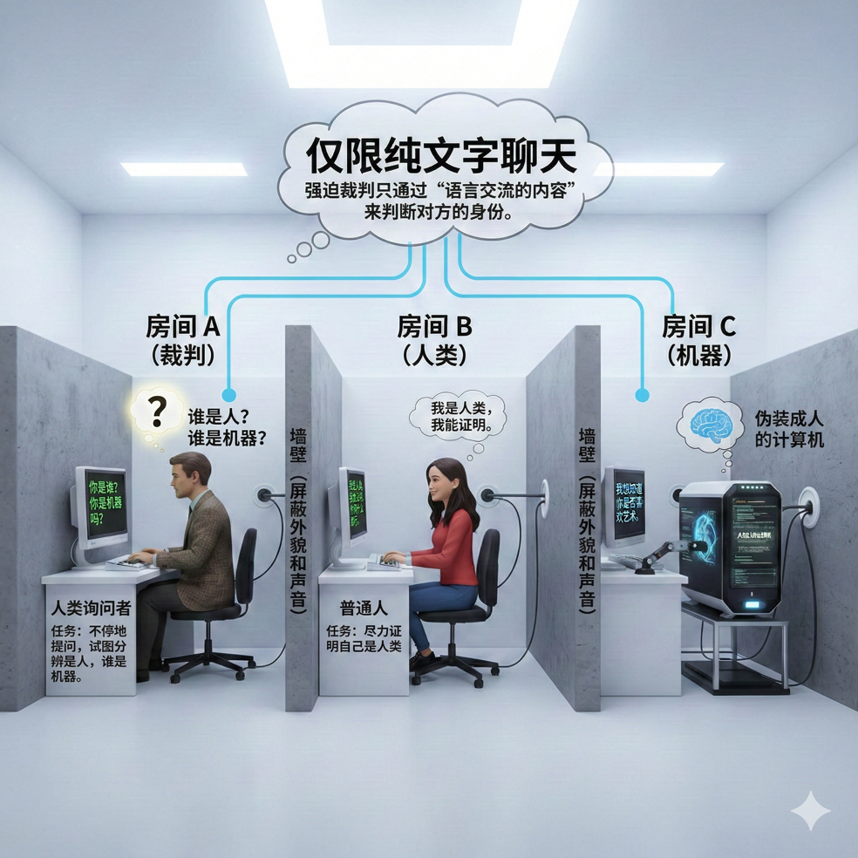
1.1.1
机器能思考吗？
1. 图灵测试 ：一场关于"模仿"的游戏
1950 年，艾伦·图灵 (Alan Turing) 在论文《计算机器与智能》开篇抛出了震耳欲聋的问题：
"机器能思考吗？"
由于"思考"过于抽象，他天才般地将其转化为可操作的实验——"模仿游戏"，即后世闻名的 图灵测试。
• 房间 A（裁判）：人类询问者
• 房间 B（人类）：尽力证明自己是人类的普通人
• 房间 C（机器）：试图伪装成人的计算机
如果误判率超过 30%，机器即"通过测试"——拥有智能。
图 1-1 图灵测试原理示意图
5 / 39

Slide 6
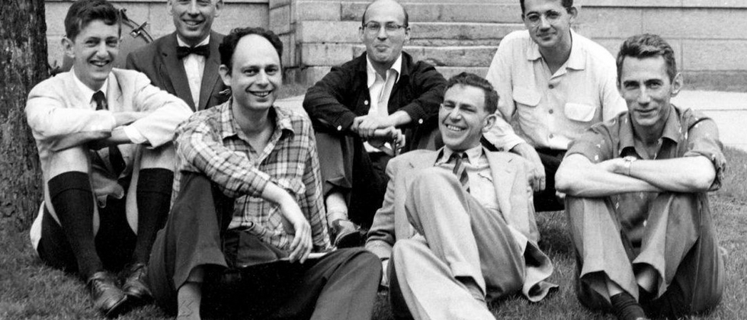
1.1.1
达特茅斯会议 · AI 学科的诞生
2. 1956 年 · 达特茅斯之夏
图灵播下了火种，6 年后的美国新罕布什尔州汉诺威小镇，一群开创者第一次为这门学科正式命名 ——Artificial Intelligence。
核心人物：
• 约翰·麦卡锡 — 提出 "人工智能" 概念
• 马文·闵斯基 — 神经网络早期先驱
• 克劳德·香农 — 信息论之父
"学习的每一个方面或智能的任何特征，原则上都可以被精确描述，以至于可以制造一台机器来模拟它。"乐观的预言虽引来了 "AI 寒冬"，却确立了 符号主义 30 年的主导地位。
图 1-2 1956 年达特茅斯会议的核心人物
6 / 39

Slide 7
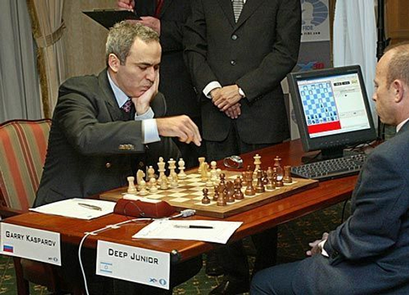
1.1.2
符号主义的兴衰 · 巅峰：深蓝
1. 巅峰时刻 · 深蓝的"暴力美学"
符号主义的核心信仰：智慧 = 一套精密复杂的逻辑运算。"自上而下"——人类抽象规则，机器永远不会出错。1997 年，IBM "深蓝 (Deep Blue)" 正面挑战世界冠军卡斯帕罗夫。
• 数百万个开局库规则
• 每秒 2 亿步棋的恐怖算力
本质 = "穷举"。规则确定、边界清晰的领域，机器即可凭借严密逻辑与计算速度，在人类引以为傲的智力领域实现 "超车"。
图 1-3 1997 年 深蓝 对战 卡斯帕罗夫
7 / 39

Slide 8
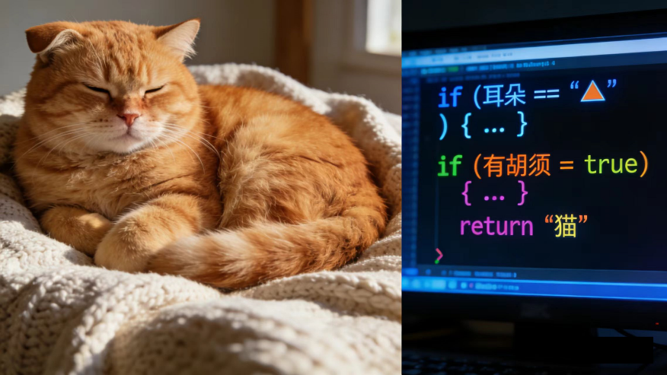
1.1.2
符号主义的死穴 · 波兰尼悖论
2. 致命缺陷 · 波兰尼悖论 (Polanyi's Paradox)
"我们所知道的，远比我们能说出来的要多。"
人类的 "直觉视界"：认出一只猫 ≈ 0.1 秒，
完全无需推理 —— 这就是 "隐性知识"。
机器的 "逻辑陷阱"：穷尽所有 if-then 仍无能为力。折耳猫、无须流浪猫、回头的猫 …… 规则瞬间瘫痪。
现实是流动的、模糊的；规则是僵硬的、孤立的。
这是 AI 发展史上第一次重大瓶颈，迫使科学家转向 —— "与其教机器背规则，不如教机器像生物一样去学规律。"
图 1-4 波兰尼悖论：为何规则无法定义一只猫？
8 / 39

Slide 9
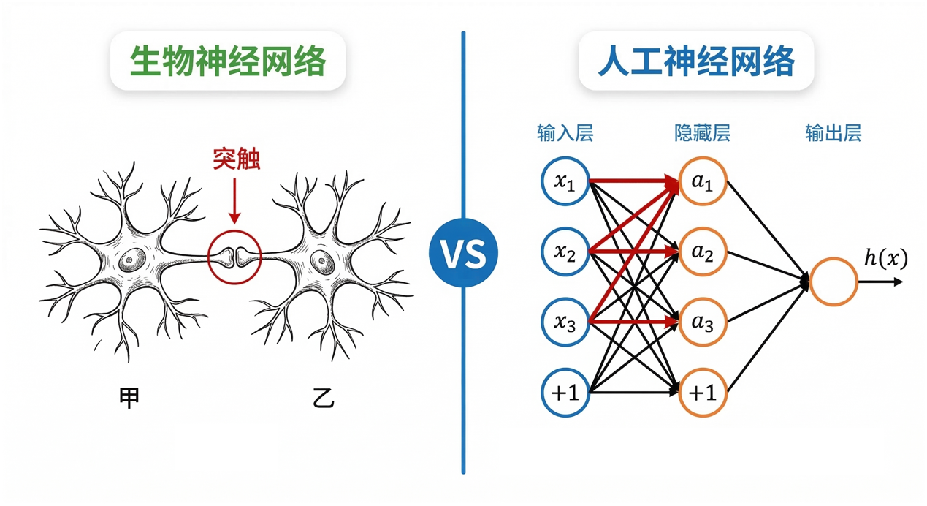
1.1.3
连接主义的复兴 · 模仿生物神经元
"自下而上"智能不再被 "写" 进去，而被 "学" 出来。
生物神经元 → 人工神经元，三大核心组件：
① 输入 (对应树突) — 吞噬原始数据，含 "+1" 偏置项调节底噪
② 权重 (对应突触) — 连接主义的灵魂，海量数据不断微调连接的粗细
③ 激活函数 (对应放电阈值) — 决定信号是否足以点亮下一神经元
现代大模型 (ChatGPT, DeepSeek …) 的核心不再是百科全书，而是数千亿个数学公式编织的庞大 "神经网络"存储的不是规则，而是在数学空间中亿万次训练形成的 连接权重。
图 1-5 生物神经元 vs 人工神经元
9 / 39

Slide 10
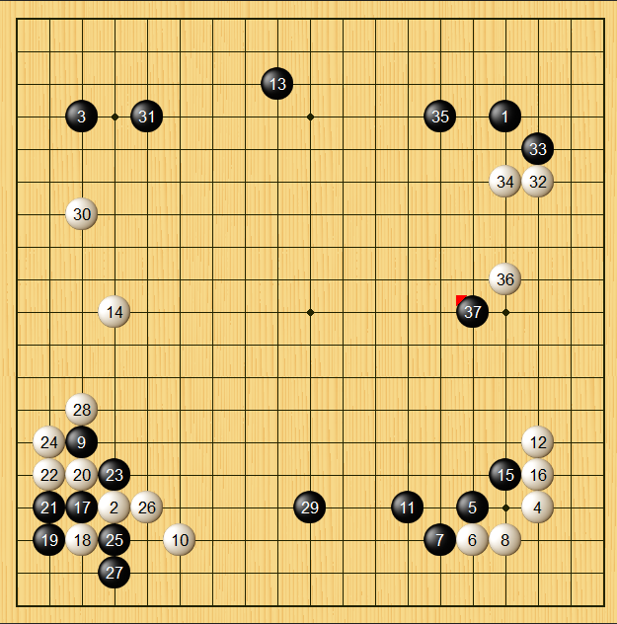
1.1.3
AlphaGo · 神之一手
2. 历史转折点 · 2016 年的"神之一手"
围棋的复杂度 > 已知宇宙的原子总数。"写规则" 或 "暴力穷举" 注定无法取胜。
背景：人类的经验高墙
布局阶段下在第 5 线，被视为"毫无章法的劣着"。
第 37 手：机器的直觉突围
AlphaGo 毫无征兆地将黑子落在第 5 线 — 解说员一片惊呼："是不是电脑出故障了？" 几十步后，它奠定了胜局。
意义：AlphaGo 没有被灌输这步棋的规则。它从数千万盘自我对弈中 "悟" 出了这一招。机器第一次展示出超越人类经验的 "直觉" 与 "创造力"。
图 1-6 AlphaGo 的 "第 37 手"
10 / 39

Slide 11
1.2
生成式 AI 的爆发
黄仁勋称之为 AI 的 "iPhone 时刻"。从判别到生成，机器跨越了从理解到创造的临界点。
11 / 39

Slide 12
1.2.1
判别式 AI vs 生成式 AI · 概念跨越
从“找不同”到“找规律并搞创作”
判别式 AI
找不同
生成式 AI
找规律
任务
寻找事物边界并进行分类
任务
学习数据分布并从无到有生成
比喻
擅长选择题 / 判断题
范式跃迁
比喻
能完成简答题和开放创作
操作
高维信息压缩成标签或概率
操作
提示词扩展为文本、图像或视频
应用
人脸解锁、垃圾邮件、推荐系统
ChatGPT、Sora、Midjourney、DeepSeek
应用
输入数据
识别边界
输出标签
提示词
分布学习
生成内容
12 / 39

Slide 13
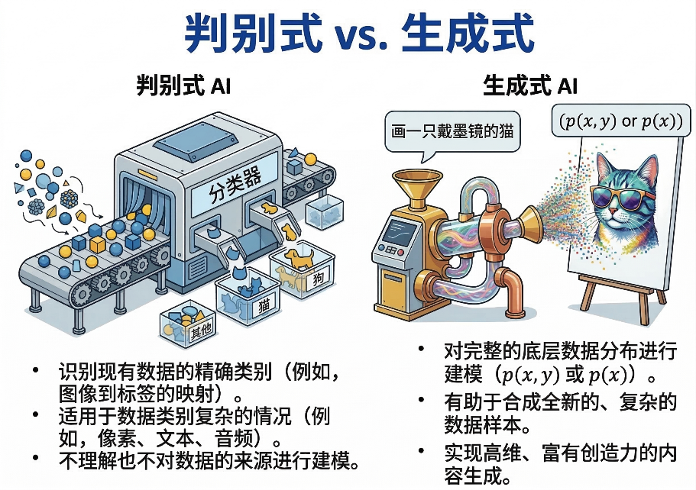
1.2.1
判别式 AI 与生成式 AI · 核心逻辑对比
图 1-7 (a) 判别式 AI：寻找边界 (b) 生成式 AI：学习分布并创造
生成式 AI 不再满足于寻找事物之间的边界，而是学习事物内部深层的 数据分布规律。当它看了几千万张猫的照片后，它学习到的不再是 "如何区分猫和狗"，而是 "猫这种生物在底层的 数字配方（视觉基因图谱）上是如何构成的"。
14 / 39

Slide 14
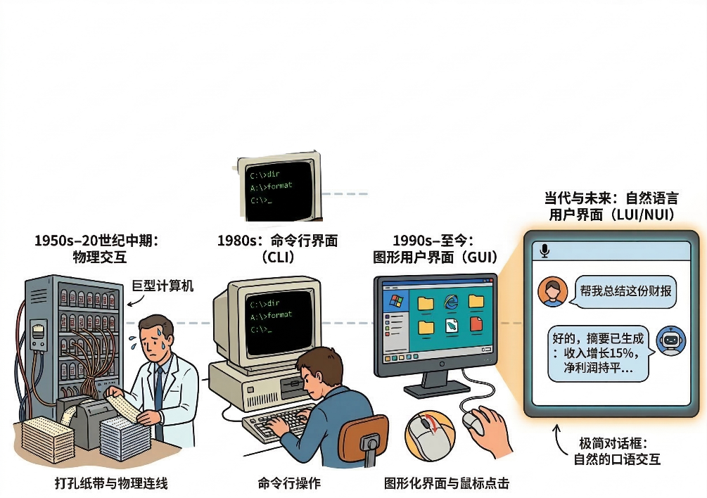
1.2.2
ChatGPT 的诞生 · 人机交互的代际更迭
2022 年底 · OpenAI · ChatGPT —— 引发全球震动的火山口打破"手工作坊式"困境：一个基础模型 → 跨任务的惊人 泛化能力。写情书、改代码、做攻略 …… 同一窗口，举一反三。
更深远的革命 — 人机交互范式的彻底翻转：
打孔纸带 → 命令行 → 图形界面 → 自然语言
过去：人类不断妥协，去学习机器语言。
现在："人类的日常母语" 直接成为最高级的编程语言。
技术门槛极大降低，数十亿普通人瞬间拥有指挥超级算力的能力。
图 1-8 人机交互范式的代际更迭
15 / 39

Slide 15
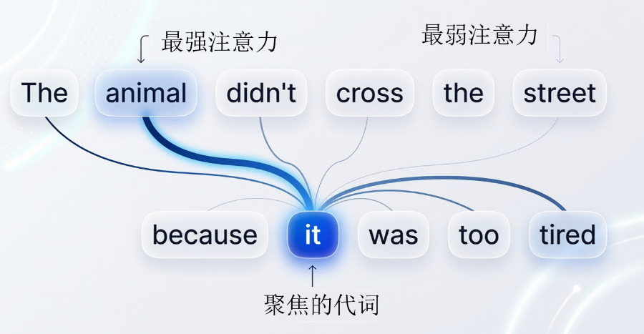
1.2.3
Transformer 架构 · 注意力机制
2017 · Google · "Attention Is All You Need"
早期 AI "单向阅读" → 记忆力极差，前言不搭后语。
Transformer："全局扫视 + 划重点" — 让 "it" 瞬间锁定 "animal" 与 "tired"。
图 1-9 Transformer 自注意力机制 — 每一个词都与其他所有词互相 "看一眼"
16 / 39

Slide 16
1.3
大模型是如何 "思考" 的
祛魅 — 没有灵魂，没有思考；所有惊艳表现，都建立在一场宏大而精密的概率游戏之上。
17 / 39

Slide 17
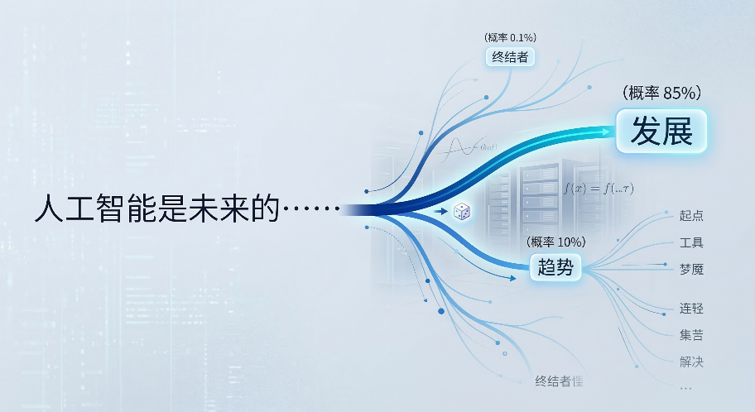
1.3.1
下一个 Token 预测 · 概率的魔术
Token = 大模型处理信息的最小单位 — 字 / 词 / 词根
例：Hamburger → Ham + bur + ger
"我们" 是一个整体 Token；生僻词则可能逐字拆分。
大模型在写作时极其单纯：
根据上文 + 已生成内容，猜测下一个 Token 的概率分布。"人工智能是未来的 ___" → "发展" (85%) / "趋势" (10%) / …
同问同模型，答案为何每次不同？ 答："温度参数"
偶尔选第二第三概率的词 → 像掷骰子般产生灵光一闪，打破复读机模式，赋予机器类人的 "创造力" 与新鲜感。
图 1-10 基于 Token 预测的概率生成路径
18 / 39

Slide 18
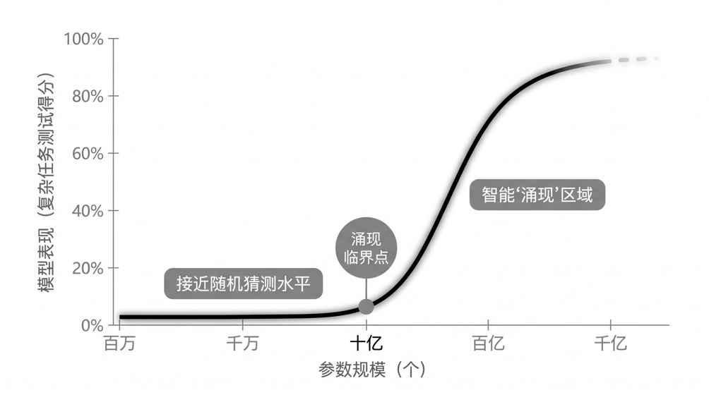
1.3.2
智能的 "涌现" · Scaling Law
涌现 (Emergence)：
当系统基本单元数量越过临界点，
系统突然展现原本不具备的、全新的高级能力。
一滴水 ≠ 漩涡，但亿万滴水汇成海洋 → 海啸涌现
单个神经元简单，但千亿神经元相连 → 意识涌现
"参数" = 大模型内部数以百亿计的 "记忆齿轮"。
当齿轮被推到千亿级，并喂入整个互联网 ——
内部齿轮被迫 自我重组，去 "压缩" 并 "理解" 语言背后的逻辑、常识、因果。
这便是 AI 最迷人、也最难解释的 "涌现" 奇迹。
图 1-11 Scaling Law 下的 "涌现" 临界点
19 / 39

Slide 19
1.3.3
为什么大模型会一本正经地胡说八道？
致命缺陷 · "幻觉" (Hallucination) — 使用 AI 的第一大陷阱
传统搜索：在现有数据库中精准检索，找不到就诚实说 "无结果"。
大模型：即便知识库中无相关信息，文字接龙本能仍会驱使它
根据概率拼凑出 "读起来完美、内容却凭空捏造" 的废话。
为什么？它本质上是一个 "语言学家"，而非 "实体数据库"。
它记住的是行文韵律与搭配习惯，并非真实史料的硬盘拷贝。
文献综述场景下 → 它能为你 "接龙" 出 "伪造论文"，连作者、期刊都"对仗工整"。
双刃剑：不受现实约束的 "发散性胡言" 恰是构思小说情节与寻找研究灵感时的破壁器。
驾驭 AI 的关键 — 在 "事实核查" 与 "灵感激发" 场景下抱持不同预期。
20 / 39

Slide 20
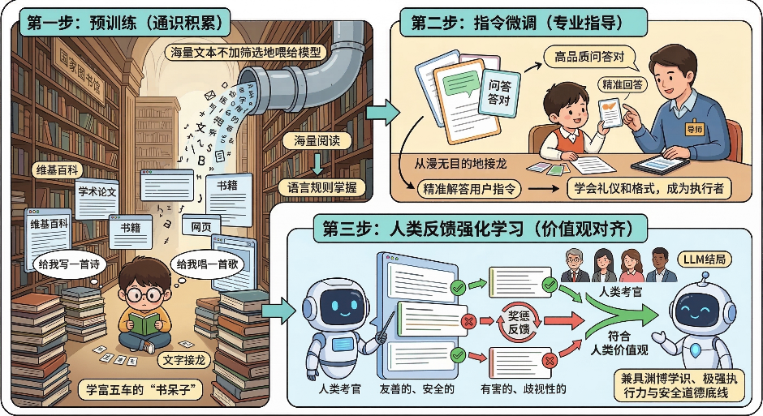
1.3.4
训练三部曲 · 培养一名顶尖研究生
① 预训练 (通识积累)
将婴儿关进国家图书馆苦读 10 年。整个互联网 → 模型阅读语料。此时它学富五车，却是个性格古怪的 "书呆子"，只会接龙。
② 指令微调 (专业指导)
书呆子进入研究生阶段，导师手把手教问答示范。
数万个高质量 "问答对" → 学会人类对话的礼仪与格式。不再漫无目的接龙，而是 "精准解答" 用户的问题。
③ 人类反馈强化学习 RLHF (价值观对齐)
毕业前的学术道德 + 价值观终极考核。
人类考官对多回答打分 → 模型在奖惩中与主流价值观 "对齐"。
图 1-12 大模型训练的三个步骤
21 / 39

Slide 21
1.4
大模型的发展格局
群星闪耀的战国时代 — 数字骑士需要一张清晰的全球 AI 生态航海图。
22 / 39

Slide 22
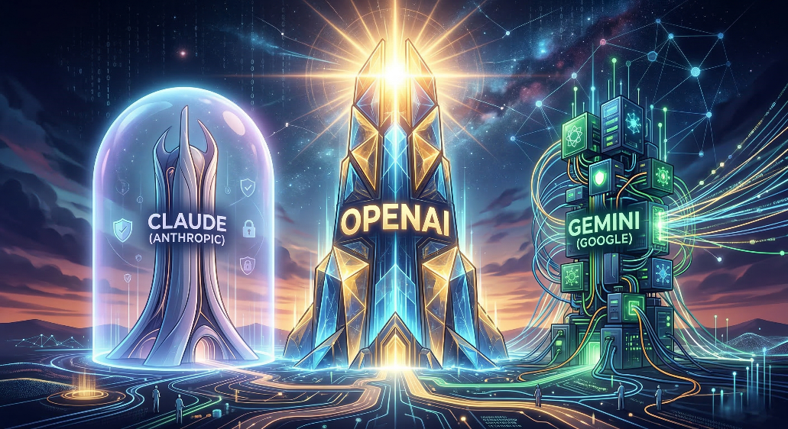
1.4.1
全球第一梯队 · 三大旗手
OpenAI · ChatGPT (GPT 系列)
行业 "六边形战士"，毫无争议的基准与稳定。
天马行空的创意构思 + 日常逻辑推理。
Anthropic · Claude 系列
由前 OpenAI 核心成员创立，注入极强的 安全与对齐 理念。学术导师气质 — 温润、严谨、细腻；长文本润色首选。
Google · Gemini 系列
原生多模态 — 从一出生就有 "眼睛、耳朵、嘴巴"。看视频 + 听讲解 + 读文献 → 同一大脑融会贯通。农学 / 医学复杂图文实验报告的综合分析利器。
图 1-13 全球大模型第一梯队
23 / 39

Slide 23
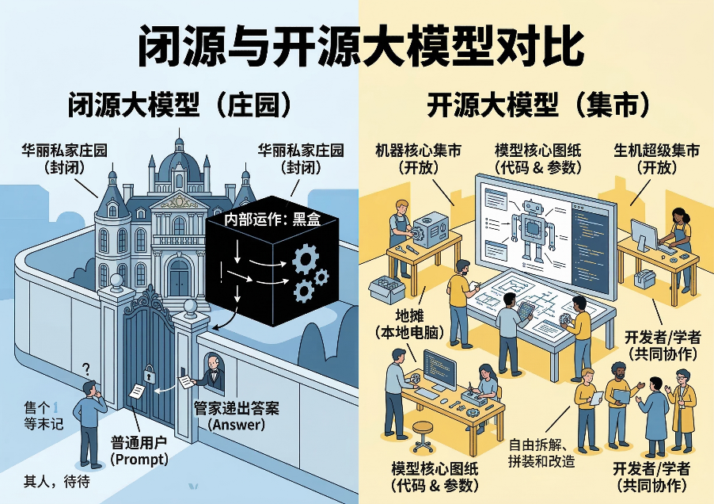
1.4.2
开源 vs 闭源之争 · 数据隐私的分水岭
学术生命线：数据隐私
罕见病临床数据、专利配方 → 上传到海外服务器 = 永久泄密。
闭源 (OpenAI / Anthropic)
模型锁在自家机房，只能通过付费接口调用，结构绝对保密。决定 AI 智力的 天花板。
开源 (Meta · Llama 系列)
普罗米修斯式的开源 — 大学实验室可下载、运行属于自己的大模型。
私有化部署：切断网络，离线阅读绝密实验数据 — 绝对安全。→ 闭源决定上限，开源夯实 普及的地基。
图 1-14 闭源与开源生态对比
24 / 39

Slide 24
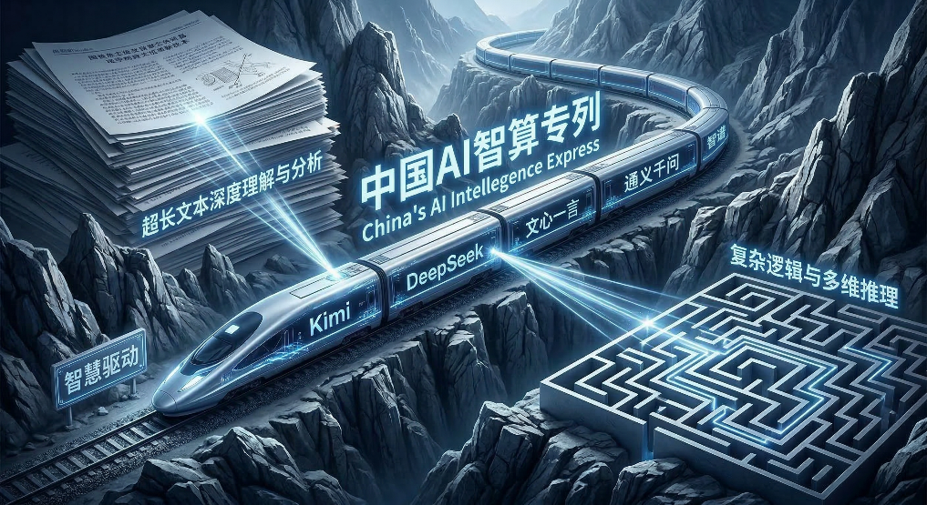
1.4.3
中国大模型的突围
从 "跟随模仿" 到 "局部超越" 的惊人曲线。
聪明绕开通用泥潭，主攻 长文本 · 极限推理 · 深度落地 三大赛道。
Kimi · 月之暗面：超长上下文突围战的引领者；上百篇 PDF 文献的 "照相机记忆"。
DeepSeek · 硬核推理：世界瞩目的极限逻辑能力；文科论证、SPSS 步骤同样犀利。
文心一言 (百度) · 通义千问 (阿里)：国内最早的基座大模型；中文母语优势 + 办公 / 云盘 / 搜索国民生态。
→ 中国大模型早已摆脱 "智能玩具" 标签，
正以前所未有的深度，重塑研究生的知识生产流水线。
图 1-15 中国大模型生态的高铁突围
25 / 39

Slide 25
1.4
科研场景与大模型功能匹配矩阵
表 1-2 研究生日常科研场景与生成式 AI 功能匹配
阶段
典型科研场景
推荐大模型
知识摄取
文献检索 / 阅读 / 综述撰写（长文本、海量 PDF）
Kimi · 豆包 · Claude（超长上下文）
逻辑重构
研究设计 / 论证推理 / 漏洞甄别
DeepSeek · ChatGPT（硬核推理）
数据攻坚
统计分析 / 编程辅助 / SPSS · Python · R
ChatGPT · DeepSeek · Claude
多模态解析
机制图 / 实验图 / 遥感图像理解
Claude Sonnet · 通义千问（视觉）
音视频处理
学术讲座转写 / 演示视频分析
飞书妙记 · Gemini · Seedance · 可灵
写作打磨
学术语言润色 / 中文写作 / 格式规范
Claude · 文心一言 · 智谱清言
协作办公
纪要整理 / 知识管理 / 阶段性汇报
豆包 · 通义千问 · 飞书
26 / 39

Slide 26
1.5
AI 智能体与具身智能
从 "思考" 跨越到 "行动" — 缸中之脑走出对话框，长出双手，最终降临物理世界。
27 / 39

Slide 27
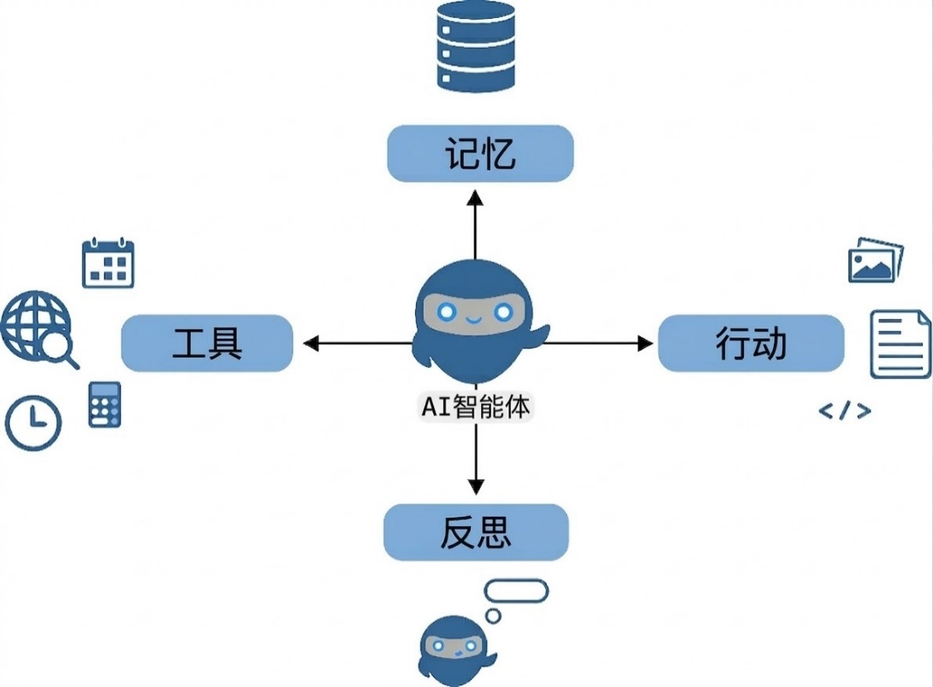
1.5.1
数字智能体 (AI Agent) · 超级数字打工人
Agent = 大模型 (大脑) + 规划 + 记忆 + 工具调用
传统大模型：只能输出 "订票攻略"，仍需人类自己操作。
智能体：自己打开网页、比价格、填信息、把订单递到你面前。
被动回答 → 主动执行
四大模块：
• 大模型 — 中央处理器
• 规划 — 将宏大目标拆解为 "思考-行动-观察" 循环
• 记忆 — 避免陷入死循环
• 工具调用 — 自主调用计算器 / 搜索引擎 / 解释器
图 1-16 AI 智能体的执行过程
28 / 39

Slide 28
1.5.1
ReAct 机制 · 一次实战拆解
场景："请帮我查 Nature 杂志最新影响因子，并计算它比 2020 年高了多少？"
第 1 轮
第 2 轮
第 3 轮
🧠 思考
🧠 思考
🧠 思考
需要先查最新影响因子，不能靠猜。
已记住 48.5，现在查 2020 年的数值。
必须调用计算器确保精度。
⚙ 行动
⚙ 行动
⚙ 行动
Google Search ["Nature impact factor latest"]
Google Search ["Nature impact factor 2020"]
Python( 48.5 - 42.7 )
👁 观察
👁 观察
👁 观察
2025 年 = 48.5
2020 年 = 42.7
精确结果 = 5.8
✓ 最终输出
"Nature 2025 年影响因子 48.5，较 2020 年的 42.7 提高了 5.8。"
29 / 39

Slide 29
1.5.1
桌面级智能体 · 接管你的电脑
进化脉络：
• 程序员辅助 (Cursor) — 帮你自动写代码
• 超级智能体 (Claude Code) — 像人类工程师跑程序、修漏洞
• 平民化开源 (OpenClaw) — 微信发一句语音 = 远程指挥电脑干活
一句指令的能量："帮我把昨天下载的几篇文献做交叉数据对比，并画出折线图"
→ 自主翻找本地文件 → 运行代码 → 把图表贴在你面前。
⚠ 安全警告 · 提示词注入攻击
文献里被恶意藏入隐蔽指令 → AI 中招后可能 窃取或修改 你的核心实验数据。
必须配置 沙盒隔离，强制划定 AI 的活动安全区。
未来的科研能力 — 从 "会用工具" 回归到 "提出有价值的科学问题"。
30 / 39

Slide 30
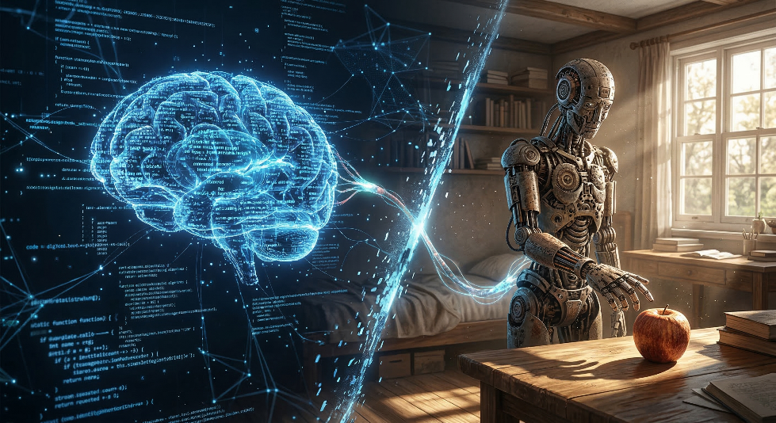
1.5.2
具身智能 · 跨越莫拉维克悖论
Moravec's Paradox：极其反直觉的定律
对计算机而言：最高级的逻辑推理 (下围棋、解微积分) — 相对容易
但是：一个 1 岁婴儿的物理本能 (感知重力、平稳走路、轻拿生鸡蛋) — 极其困难
数百万年进化已将运动控制刻进小脑和脊髓基因。
"伸手拿杯子" 背后是对摩擦力、几何、视觉的瞬间复杂计算。
LLM 如何指挥机械臂拿苹果？
"我渴了" → LLM 翻译与拆解 →① 视觉模块找水杯 ② 计算空间坐标差③ 底盘前进信号 ④ 机械手以 5N 力度收缩
图 1-17 比特大脑到实体机械的 "具身" 隐喻
31 / 39

Slide 31
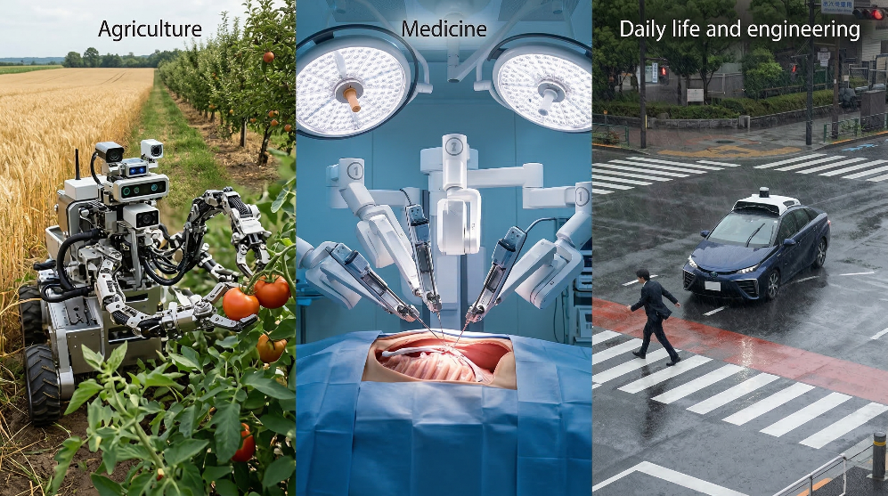
1.5.2
具身智能 · 跨学科应用形态
具身智能 ≠ "长得像人"。它在每个专业领域演化出独特形态：
农学 — 视觉大模型 + 柔性机械臂，实时识别病虫害、判断成熟度、自动采摘；
医学 — 手术机械臂读懂核磁影像，在血管间规划颤抖率为零的最佳进刀线；
交通 — 自动驾驶汽车 = 长着四个轮子在混沌街道高速狂奔的超级具身智能体。
图 1-18 具身智能在跨学科真实场景中的多形态应用
32 / 39

Slide 32
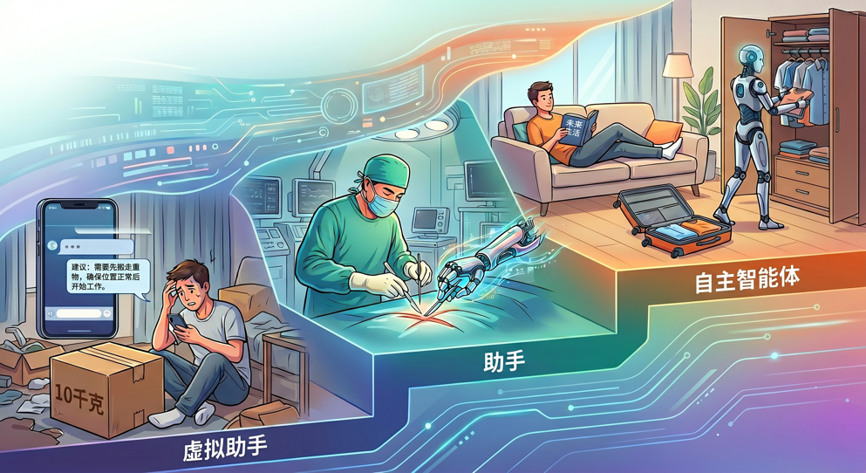
1.5.2
物理智能体进化的三重境界
① 对话助手 (Chat Assistant)
博学但只会动嘴皮子的旁观者。"我明天要去巴黎" → 列出天气与行李清单，但找箱子、叠衣服仍需亲力亲为。
② 副驾驶 (Copilot)
"半人马" 协作 — 工业与医疗领域全面普及。
精密微创手术中，智能机械臂自动过滤医生手部颤抖，触碰血管边缘时自动施加反向阻力。能 "做"，但每一步依然紧依附人类实时指令。
③ 自主智能体 (Autonomous Agent)
具身智能终极形态。"我明天要去巴黎，帮我准备一下。" — 一句宏观指令，智能体自查天气、订机票，并走到衣柜前自主选择叠装外套。人类晋升为 "超级指挥官"，制定宏观目标即可。
图 1-19 物理智能体自主性进化的三重境界
33 / 39

Slide 33
1.6
在 AI 时代重新定义人类角色
机器的强大不是人类的没落，而是一面镜子 — 逼迫我们重新发现真正属于人类的核心竞争力。
34 / 39

Slide 34
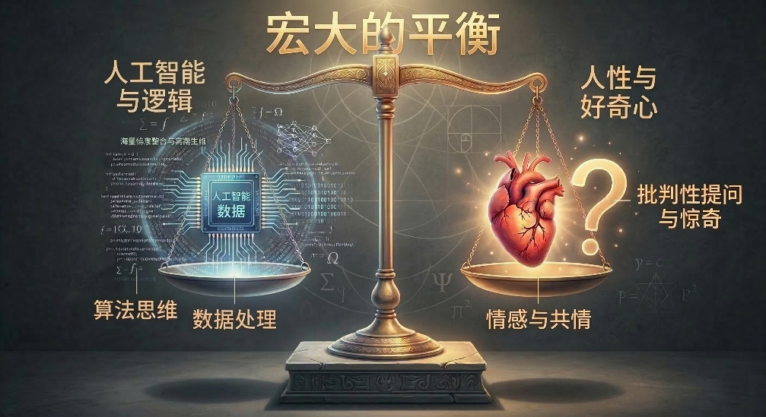
1.6.1
替代与共生 · 价值天平的倾斜
过去的教育：把人培养成 "合格的机器"——
死记知识点 · 套路化写作 · 在文献堆中寻找线索。
→ 这些正是大模型 最擅长且成本最低 的领域。
机器的本质：高效组合已知世界的最优解。
人类的价值：为未知世界 定义全新的问题。
两大不可替代的护城河：
• 提问能力 — 从社会现象与实验反常中洞察未被定义的 "好问题"
• 共情与道德判断 — 面对绝收农户的绝望、握住重症患者的手
这是任何千亿参数模型都无法涌现的 "灵魂火花"。
图 1-20 智能时代的 "价值天平"
35 / 39

Slide 35
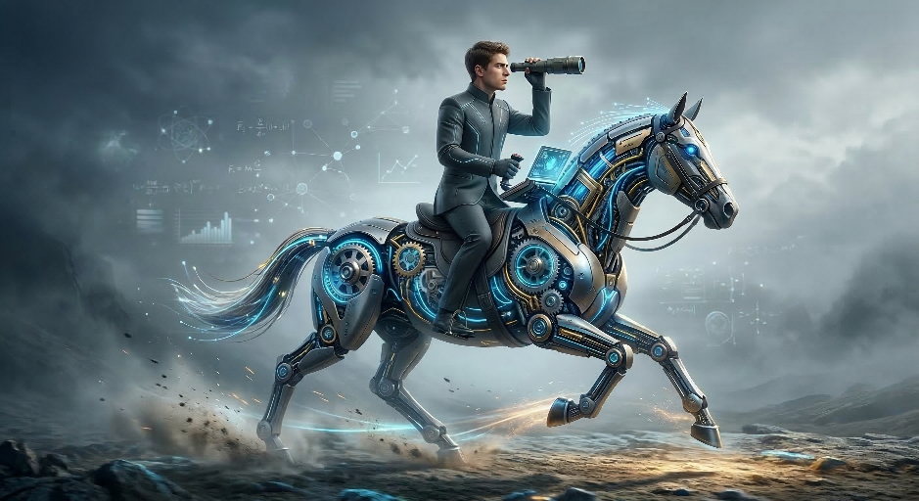
1.6.2
Human-in-the-loop · 半人马模式
1997 年深蓝击败卡斯帕罗夫，但他没有放弃。
他在此后岁月中提出了极其前卫的 "半人马" 协作理念：
"普通人 + 普通电脑" 的组合不仅击败顶尖纯人类大师，甚至击败当时极其死板的超级计算机。
Human-in-the-loop 的新型科研范式：
大模型 (机械马) 完成 80% 粗活：
• 瞬间通读数百篇外文文献
• 整理繁杂的数据表格
• 根据提纲生成逻辑严密的初稿骨架
你 (骑士) 完成 20% 灵魂：
• 用专业底蕴甄别 AI 幻觉
• 用学术品味评判观点深度
• 赋予研究以人类的价值观
机器是锋利的剑，你是不可或缺的 "持剑人"。
图 1-21 AI 辅助下的科研者角色重塑
36 / 39

Slide 36
1.6
AI 时代研究生的三大必备技能
表 1-3 AI 时代研究生三大必备技能
技能
核心要义
实践方法
刻意拆解任务意图，将复杂科研需求精准传达给大模型，调用全球最强算力。
① 交代背景；② 赋予身份（如"顶尖期刊编辑"）；③ 限定格式；④ 给出参考示例。
提示词工程 (第一外语)
专业壁垒 (学科底蕴)
AI 上限取决于使用者下限。深厚专业底蕴是审视和纠正机器的底气。
① 钻研经典理论；② 不放松核心知识；③ 用学科判断识别隐蔽的胡编乱造。
① Kimi 提取摘要；② DeepSeek 推导公式；③ Claude 润色文风；④ 拼装独特视角。
项目经理思维 (全局编排)
你不再是孤军奋战的搬砖工，而是统筹多个 "数字员工" 的总指挥。
37 / 39

Slide 37
本章小结
1.1
AI 技术的发展
1.2
生成式 AI 的爆发
从图灵 1950 年的"模仿游戏"，到达特茅斯命名 AI，再到符号主义（深蓝）的兴衰与连接主义（AlphaGo）的复兴。
判别式→生成式的范式跨越；ChatGPT 引爆 "iPhone 时刻"；Transformer 自注意力机制成为底层引擎。
1.3
大模型的"思考"原理
1.4
全球与中国大模型格局
下一 Token 概率预测；规模定律下的能力"涌现"；幻觉的成因；预训练→指令微调→RLHF 三部曲。
OpenAI / Anthropic / Google 第一梯队；开源 vs 闭源之争；Kimi / DeepSeek / 文心 / 通义的中国突围。
1.5
智能体与具身智能
1.6
重新定义人类角色
ReAct 循环让 AI 学会自主行动；从数字 Agent 到具身机器人，跨越 Moravec 悖论的物理鸿沟。
提问 > 答题，共情与道德判断成为护城河；Human-in-the-loop 的半人马模式；提示词、专业、统筹三大技能。
38 / 39

Slide 38
THANKS
感 谢 聆 听 ， 欢 迎 提 问
扬州大学 · 第 1 章 · 生成式人工智能概述

